Slide 1
TỆ NẠN XÃ HỘI
CARTOON CHILDREN'S EDUCATION AND TEACHING
Bài 10

Slide 2

HOẠT ĐỘNG 1
KHỞI ĐỘNG

Slide 3

HOẠT ĐỘNG 2
KHÁM PHÁ

Slide 4
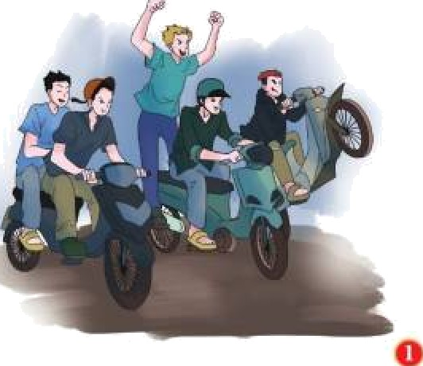
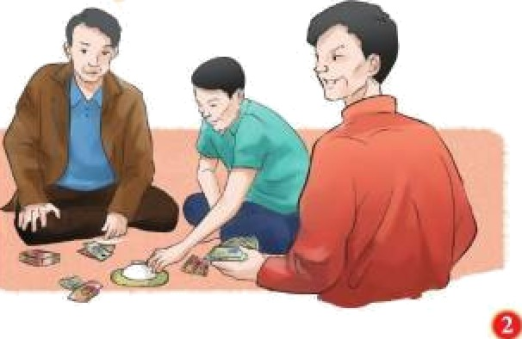
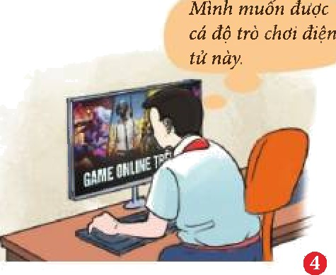
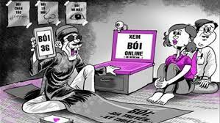
NHIỆM VỤ 1
Em hãy nêu tên các tệ nạn xã hội trong các bức tranh.
Đua xe
Đánh bạc ăn tiền
Cá độ game
Xem bói

Slide 5
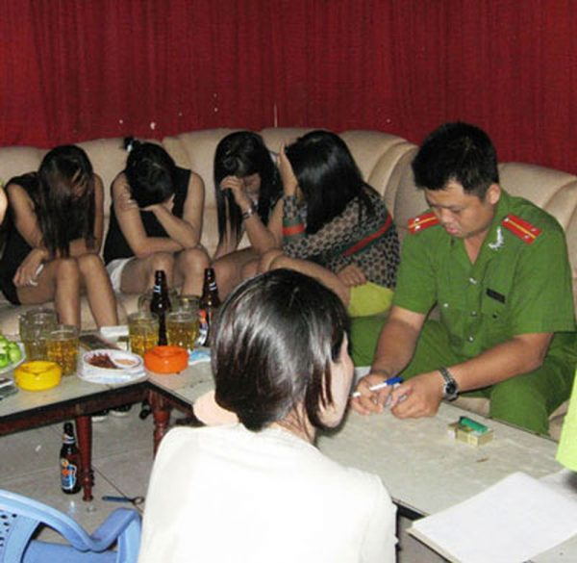
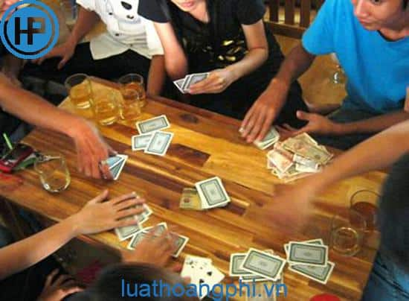
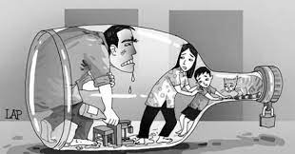
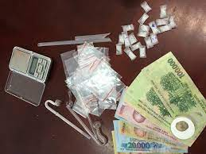
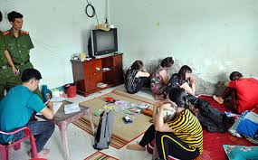

Slide 6

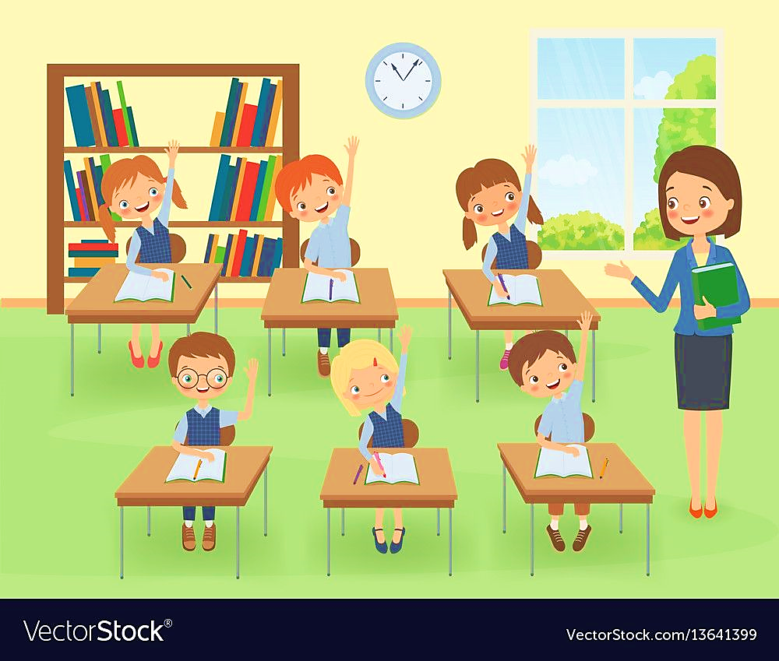
1. Tệ nạn xã hội là gì?
a. Tệ nạn xã hội: là những hành vi:
+ Sai lệch chuẩn mực xã hội
+ Vi phạm đạo đức
+ Vi phạm pháp luật
-> Gây hậu quả xấu về mọi mặt đối với đời sống xã hội
b. Các loại TNXH: ma túy, mại dâm, cờ bạc, mê tín dị đoan, bạo lực gia đình,….

Slide 7

NHIỆM VỤ 2
Em hãy đọc trường hợp trong SGK tr. 52 và trả lời các câu hỏi.
Trường hợp 1:
Sinh ra và lớn lên trong gia đình có điều kiện , do ăn chơi đua dòi cùng các bạn T đã tìm cảm giác lạ bằng việc dùng thử ma túy. Sau lần đó T dung them một vài lần nữa và dẫn đến nghiện ma túy.
Trường hợp 2:
Bố mẹ K đi làm xa ít có điều kiện quan tâm đến chuyện học hành, sinh hoạt của con.them vào đó K lại bị bạn bè xấu rủ rê lôi kéo nên dần bỏ bê việc học tập và thường xuyên tụ tập đánh bài ăn tiền

Slide 8
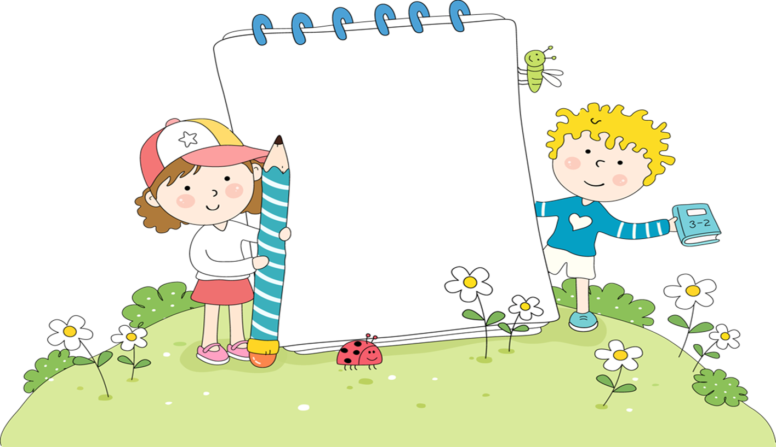
Thảo luận nhóm
KT mảnh ghép
Thời gian: 7 phút
Làm việc cá nhân: 3 phút
Làm việc nhóm: 4 phút

Slide 9
NHIỆM VỤ 2
Em hãy đọc trường hợp trong SGK tr. 52 và trả lời các câu hỏi.
Trường hợp 1:
Nguyên nhân:
Do gia đình không quan tâm
Do ăn chơi đua đòi
Do không kiểm soát được bản thân
Trường hợp 2:
Nguyên nhân:
Bố mẹ ở xa không quan tâm
Bị bạn bè rủ rê lôi kéo
Không kiểm soát được bản thân

Slide 10
2. Nguyên nhân dẫn đến tệ nạn xã hội
- Thiếu hiểu biết; ham chơi, đua đòi
- Bị dụ dỗ, lôi kéo, mua chuộc hoặc ép buộc
- Thiếu sự giáo dục phù hợp, quan tâm, chăm sóc, chia sẻ, yêu thương của gia đình
- Thiếu môi trường vui chơi, giải trí lành mạnh

Slide 11
NHIỆM VỤ 3
Em hãy đọc các trường hợp trong SGK và trả lời câu hỏi:
T.H 1: H rất thích đua xe nên đã rủ các bạn tham gia với mình.Trong lúc đua xe H đã làm mọi người đi đường hoảng sợ, thậm chí còn đâm vào vợ chồng anh K, khiến họ bị thương nặng.
T.H 2: Do bị bạn bè xấu rủ rê lôi léo nên N đã sa vào tệ nạn đánh bạc, cá độ và sử dụng chất kích thích gây nghiện. Khi biết sự việc này , bố mẹ N rất đau khổ.

Slide 12
NHIỆM VỤ 3
Em hãy đọc các trường hợp trong SGK và trả lời câu hỏi:
T.H 1: Hậu quả:
Làm mọi người hoảng sợ
Đâm vào người khác gây tai nạn
T.H 2: Hậu quả:
- N sa vào các tệ nạn
- Bố mẹ N đau khổ

Slide 13
3. Hậu quả của tệ nạn xã hội
- Gây tổn hại nghiêm trọng về mặt sức khỏe, tinh thần, trí tuệ, thậm chí tính mạng con người.
- Dẫn đến những tổn thất về mặt kinh tế, tình trạng bạo lực và phá vỡ hạnh phúc gia đình.
-Ảnh hưởng đến trật tự , an toàn xã hội; chuẩn mực đạo đức; thuần phong mĩ tục và vi phạm các quy định pháp luật của Nhà nước.

Slide 14
HOẠT ĐỘNG 3
LUYỆN TẬP

Slide 15


NHIỆM VỤ 1
Em hãy tranh luận cùng bạn hành vi nào sau đây là tệ nạn xã hội:
Anh Q thường xuyên sử dụng ma túy
Chị M không xa lánh người HIV
Bạn T luôn thực hiện nghiêm túc nội quy của nhà trường
Anh C thường tham gia đánh bạc cùng bạn bè
Ban H đã từ chối hút thuốc lá khi bị bạn bè dụ dỗ
Bà N thường mời thầy cúng đến giải hạn mỗi khi các con mình ốm.

Slide 16
NHIỆM VỤ 1
Bài 1: Em hãy tranh luận cùng bạn hành vi nào sau đây
là tệ nạn xã hội:
Anh Q thường xuyên sử dụng ma túy
Chị M không xa lánh người HIV
Bạn T luôn thực hiện nghiêm túc nội quy của nhà trường
Anh C thường tham gia đánh bạc cùng bạn bè
Ban H đã từ chối hút thuốc lá khi bị bạn bè dụ dỗ
Bà N thường mời thầy cúng đến giải hạn mỗi khi các con mình ốm.

Slide 17
NHIỆM VỤ 2
Bài 2: Hoàn thành phiếu học tập sau

Slide 18
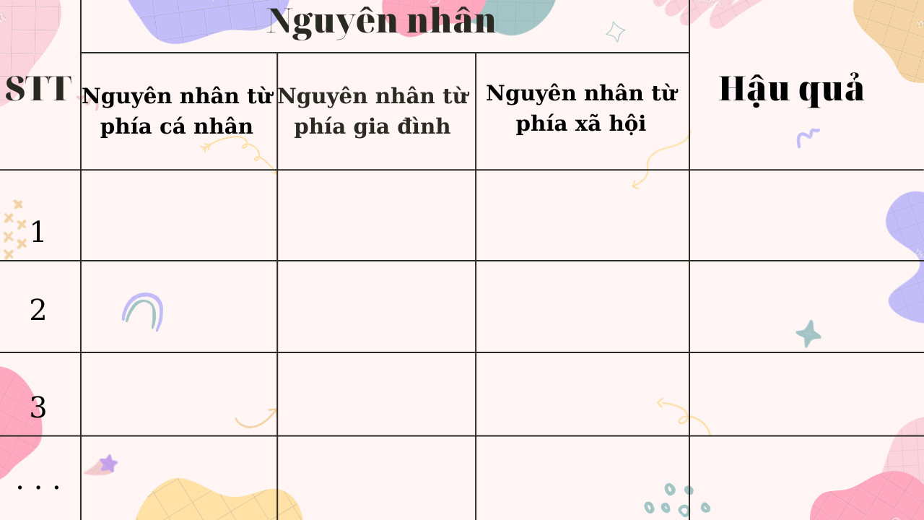

Slide 19

Bài 4
Em hãy đưa ra ứng xử phù hợp cho tình huống trong SGK.

Slide 20

HOẠT ĐỘNG 4
VẬN DỤNG

Slide 21


Nhiệm vụ 1
Lựa chọn 1 tệ nạn xã hội phổ biến ở địa phương để thiết kế sản phẩm tuyên truyền về hậu quả của tệ nạn đó đối với bản thân, gia đình, xã hội.
Nhiệm vụ 2
Trình bày các quy định của pháp luật về phòng chống tệ nạn xã hội dưới dạng báo ảnh/ clip/tiểu phẩm để trình bày trước lớp.

Slide 22
Tạm biệt và hẹn gặp lại các em
ở bài học tiếp theo.

Slide 23
Tạm biệt và hẹn gặp lại các em
ở bài học tiếp theo.

